Slide 1












Proveedores
Tareas: Pamela Quiñones
Legales
Creación, liberación y seguimiento de PO
Seguimiento de la facturación de los proveedores.
Creación de ASSET para Máquinas/Phytobac/Acronex
Forecast y Presupuesto Área
Carga de contratos CLMS
Focal Acronex
Compras
Equipo SGR MEGA
Ventas
Finanzas

Slide 2












- ¿Quienes somos?
Somos un EQUIPO MULTIDISCIPLINARIO y versátil cuyo objetivo
es la FIDELIZACIÓN del cliente, traccionando la venta de todo el porfolio mediante PROYECTOS de INVERSIÓN RENTABLES
Trabajamos los siguientes proyectos:
Maquinas
Acronex
Phytobac (proyecto sustentable)
CY.23
Marzo 2023

Slide 3
Propuesta 2023
Campaña Soja 2023
Macro Gerencia | Gerencia | RV exclusivos de Seed growth | RV modalidad mixta | Customer | Planning y Logistica | Cobranzas// Créditos
Jorgelina Carcova | Jose Lascano | Lisandro Martino - Patricio Galletti | Federico Granillo - Maria Silvia Conti | Emiliano Cacciapuoti (reporta a Bettina Guillen) | Pamela Quiñones | Redefinir procesos con aprobaciones por flujos de Salesforce

Slide 4
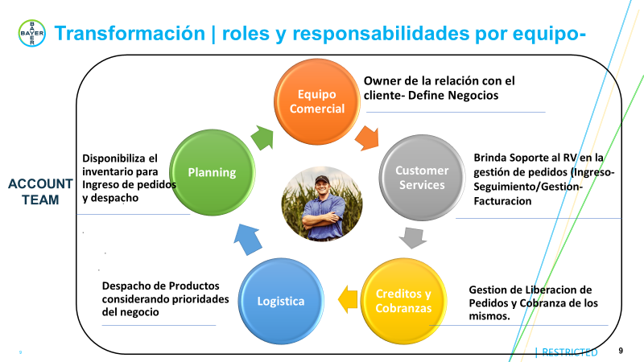
Propuesta 2023
Campaña Soja 2023
Macro Gerencia | Gerencia | RV exclusivos de Seed growth | RV modalidad mixta | Customer | Planning y Logistica | Cobranzas// Créditos
Jorgelina Carcova | Jose Lascano | Lisandro Martino - Patricio Galletti | Federico Granillo - Maria Silvia Conti | Emiliano Cacciapuoti (reporta a Bettina Guillen) | Pamela Quiñones | Redefinir procesos con aprobaciones por flujos de Salesforce

Slide 5
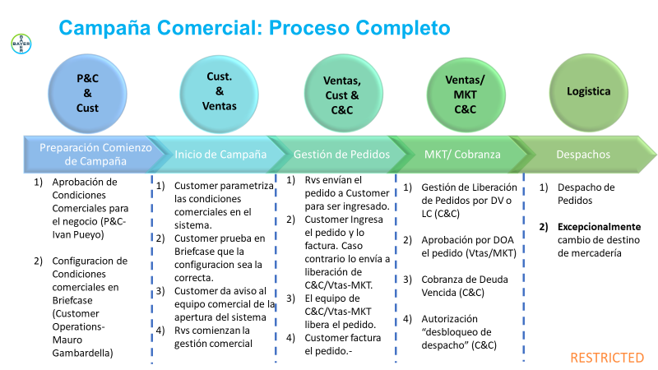
Propuesta 2023
Campaña Soja 2023
Macro Gerencia | Gerencia | RV exclusivos de Seed growth | RV modalidad mixta | Customer | Planning y Logistica | Cobranzas// Créditos
Jorgelina Carcova | Jose Lascano | Lisandro Martino - Patricio Galletti | Federico Granillo - Maria Silvia Conti | Emiliano Cacciapuoti (reporta a Bettina Guillen) | Pamela Quiñones | Redefinir procesos con aprobaciones por flujos de Salesforce

Slide 6








¿Cómo venimos trabajando? | Principales Tareas
TAREAS EN CADA PROYECTO (2023)
Tareas adicionales
- Phytobac
# Creación de ASSET Phytobac
# Seguimiento Avance Operativo Phytobac
#3 Seguimiento del muestreo de laboratorio los Phytobac
1.
2.
3.
- Seguimiento de la facturación de los proveedores.
- Creación, liberación y seguimiento de PO
- Acronex
# Creación de ASSET Acronex
# Focal de Acronex
- Generaciòn de OC
- Forecast presupuesto Área
- Carga de contratos CLMS
Coordinación con logística despacho de materiales - Coordinación con Planning sobre el ingreso de los SKU
- BackUp para la carga de NPV de Phytobac
- Maquinas
# Actualizacion Máquinas sin contrato vigente o incumplidos # Soporte para generación de contratos y carga de los mismos.
# Creación de ASSET para Máquinas
2.
PERFORM
Customer Experience
Proceso de Facturación y Despacho
Reclamos
WOW
Notes:
Explorar la posibilidad de agregar en los reportes la Info de sgr proyectos, etcc…

Slide 7
¡MUCHAS GRACIAS!
Abril 2023

